Slide 1
IMBARCAZIONE DA SOCCORSO
CARATTERISTICHE PRINCIPALI:
SCAFO IN VETRORESINA RINFORZATA
CARENA DI TIPO PLANANTE A V
LUNGHEZZA FUORI TUTTO m 12,00 ÷ 13,50
LARGHEZZA FUORI TUTTO m 3,30 ÷ 4,50
BOTTAZZO TUBOLARE SEMIRIGIDO CONTINUO SU TUTTO IL PERIMETRO DELL’IMBARCAZIONE
PRESTAZIONI RICHIESTE:
Velocità massima non inferiore a 35 nodi con lago calmo e dislocamento pari al pieno carico in configurazione di soccorso
Velocità non inferiore a 20 nodi con mare forza 5 (vento teso 8 - 10,7 ms Ora del Garda)
Autonomia operativa alla velocità di crociera non inferiore alle 8 ore

Slide 2
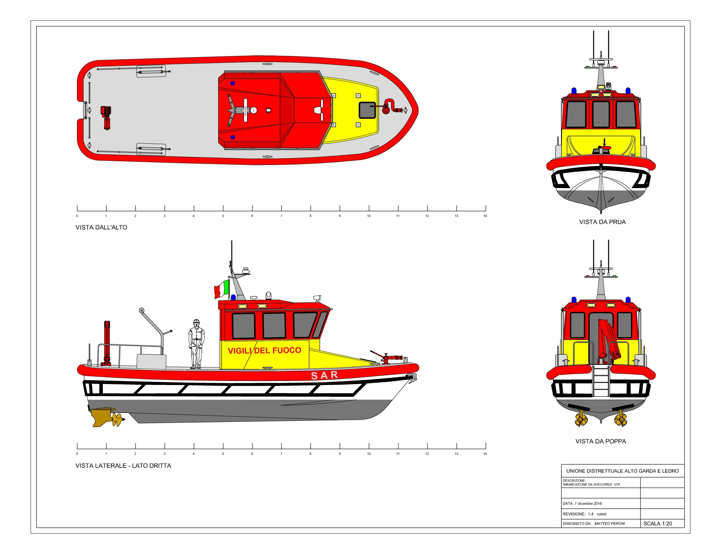

Slide 3
GRU IDRAULICA PORTATA 400 KG. A 5 METRI
ARGANO DA TONNEGGIO CON ASSE ORRIZONTALE , CAPACITA’ DI TIRO 600 KG.
- RADAR DA 24’’ RAYMARINE
- VISORE TERMICO RAYMARINE STABILIZZATO
- MONITOR ANTINCENDIO
- MOTORIDUTTORI ELETTRICI CON GRUETTE PER VARO SONDE APPA
- PREDISPOSIZIONE ATTACCHI PER AVVOLGITORE OMBELICALE ROV

Slide 4
- Piano di coperta poppiero complanare di minimo 13,5 mq
- Cabina centrale con plancia di comando
- Locale sottocoperta con panche, tavolo e supporto barella accessibile dalla cabina o dal boccaporto esterno

Slide 5
- SISTEMA DI PROPULSIONE IPS

Slide 6
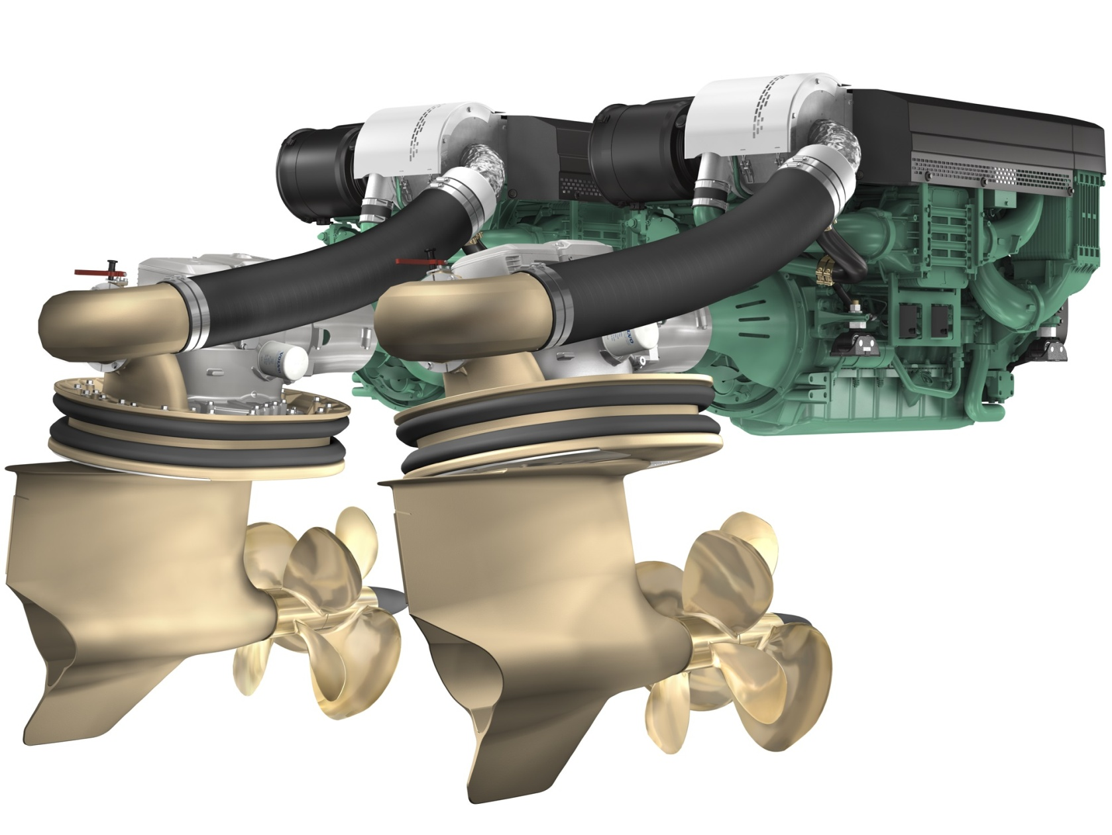
PROPULSIONE TIPO POD -IPS

Slide 7
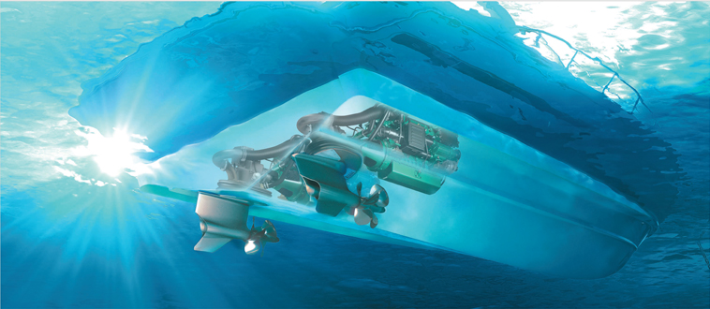
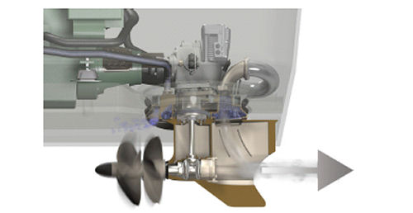
PROPULSIONE TIPO POD -IPS
Sistema di propulsione composto da una coppia di motori entrobordo
2 piedi sotto carena comandanti da sterzo elettrico e indipendenti tra di loro
Eliche duoprop rivolte in avanti (traenti) per una migliore spinta

Slide 8
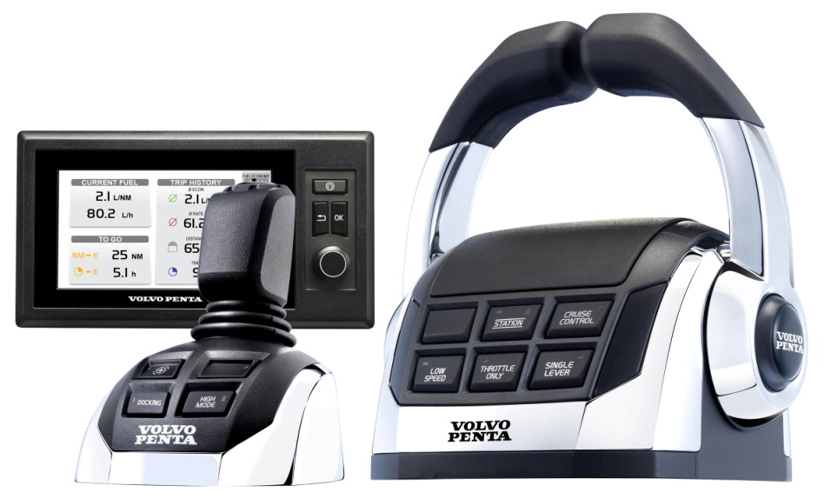
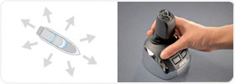
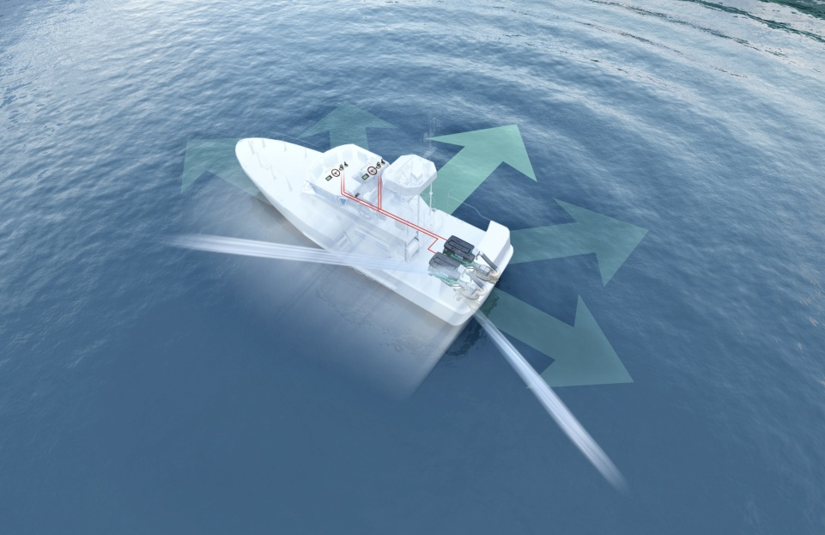
Sistema con comando Joystick elettronico per l’ormeggio e la guida dell’imbarcazione che
combinato al controllo EVC consente di gestire le manovre in modo semplificato
e permette di eseguire manovre in tutte le direzioni senza necessità di un’elica di prua

Slide 10
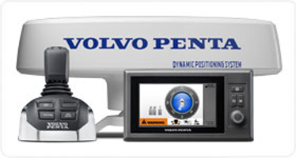
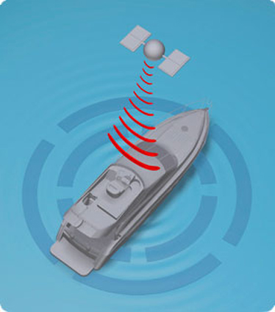
SISTEMA ELETTRONICO DI MANTENIMENTO DINAMICO DELLA POSIZIONE GPS

Slide 11
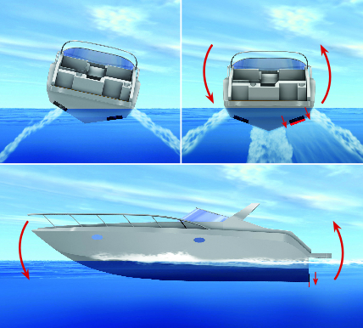
CORRETTORI DI ASSETTO AUTOMATICI ‘’INTERCEPTOR’’

Slide 12
STRUMENTAZIONE

Slide 13
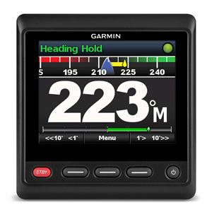
AUTOPILOTA INTERFACCIATO CON EVC
- Mantenimento rotte
- Mantenimento prue
- Esecuzione di griglie di ricerca automatiche

Slide 14
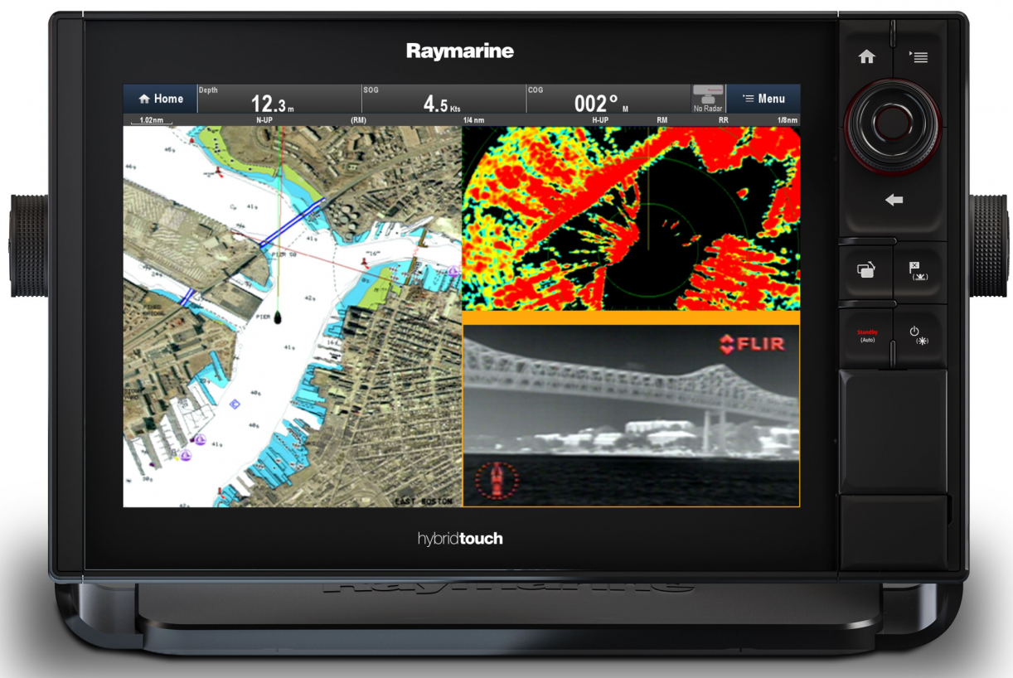
4 MONITOR MULTIFUNZIONE
- Cartografia e GPS di navigazione
- Radar
- Visualizzazione immagini del visore termico
- Ecoscandaglio CHIRP
- Sonar Down Vision
- Sonar Side Vision

Slide 15
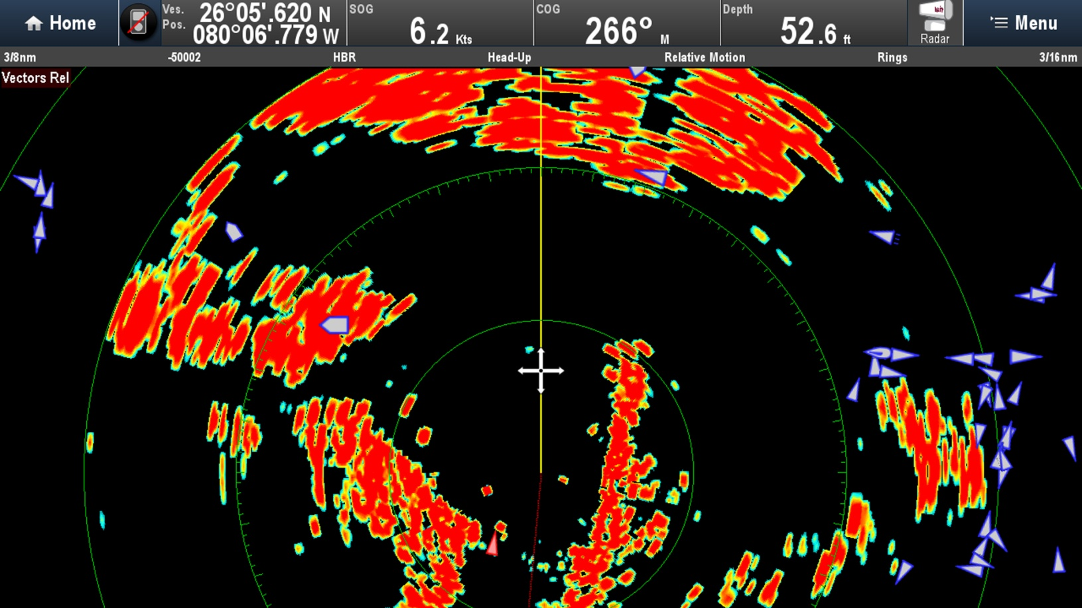
RADAR RAYMARINE HD DA 24’’
- Immagini radar ad alta definizione
- Possibilità di sovrapporre le immagini radar alla cartografia
- Possibilità di eseguire un puntamento automatico del bersaglio con visore termico

Slide 16
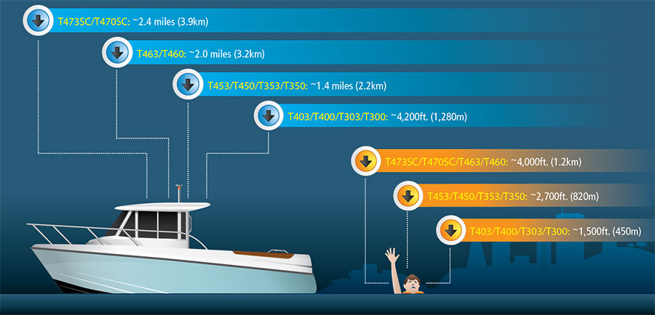
VISORE TERMICO STABILIZZATO
- Ricerca di persone e imbarcazioni disperse
- Individuazione di una persona in acqua a 1,2 Km di distanza
- Individuazione di una piccola imbarcazione a 4 Km di distanza

Slide 17
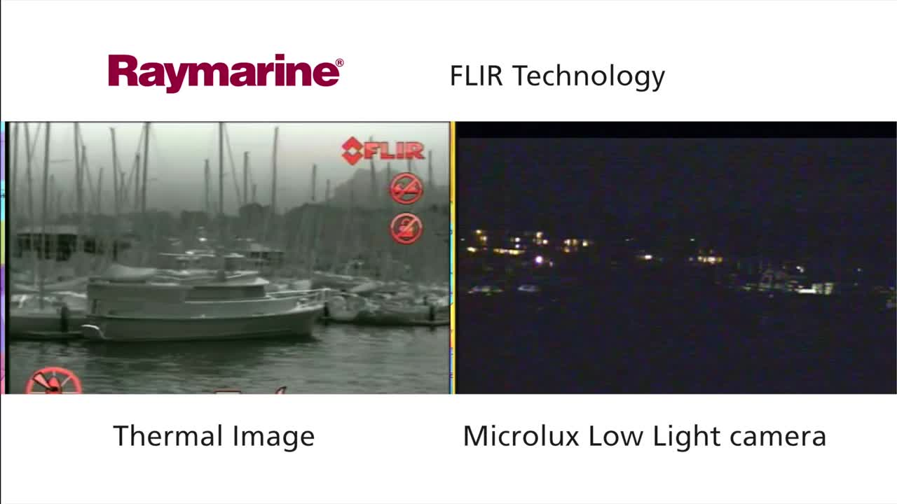
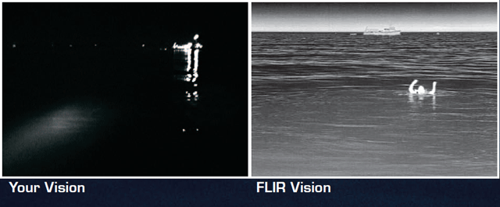

Slide 18
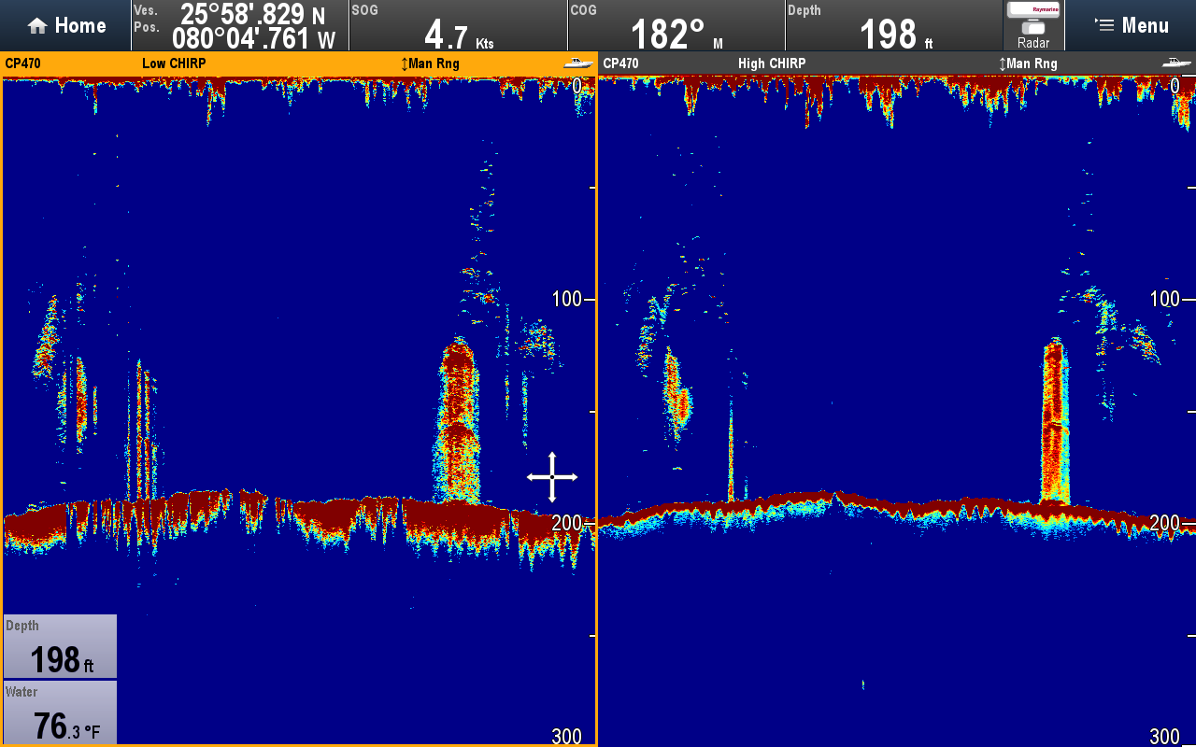
ECOSCANDAGLIO CON TECNOLOGIA CHIRP
- Portata fino a 3000 mt di profondità
- Tecnologia CHIRP multi frequenza con eliminazione automatica dei disturbi

Slide 19
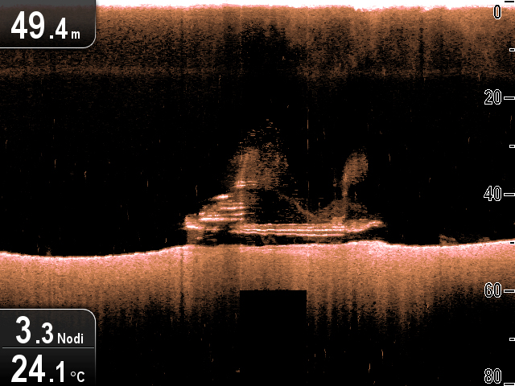
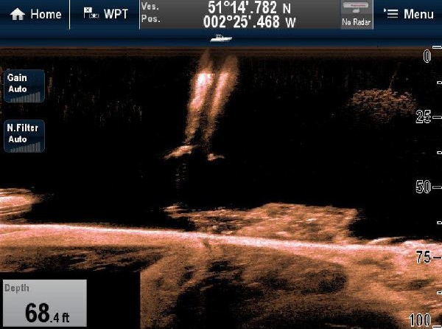
SONAR DOWN VISION
Immagini sonar in alta definizione fino a 270 mt di profondità
Ricerca di persone sub dispersi sottacqua

Slide 20
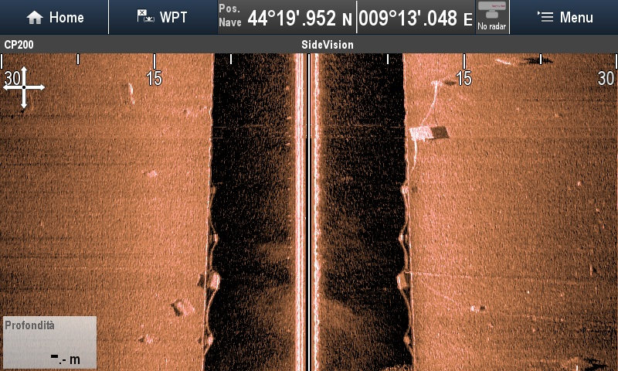
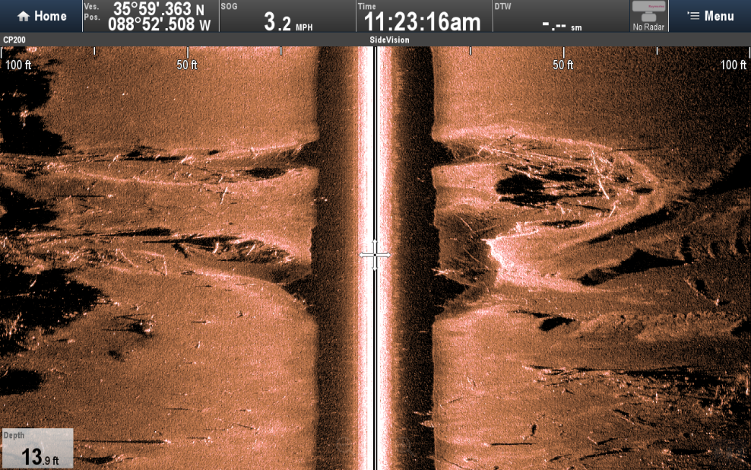
SONAR SIDE VISION
Immagini sonar in alta definizione fino a 180 mt di distanza per ogni lato
Visione in pianta del fondale
Ricerca di persone sub dispersi sottacqua

Slide 21
ALLESTIMENTI SPECIALI

Slide 22
GRU DI TIPO MARINO
portata massima di almeno 500 Kg a 4 mt
munita di argano da tonneggio

Slide 23
2 GRUETTE A BANDIERA E MOTORIDUTTORI PER PRELIEVI APPA

Slide 24
VERRICELLO ELETTRICO PER RECUPERO BARELLA

Slide 25
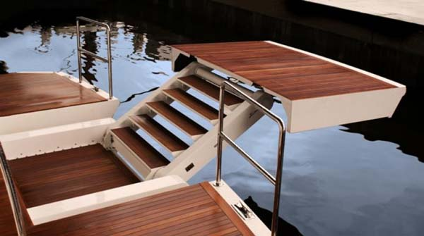
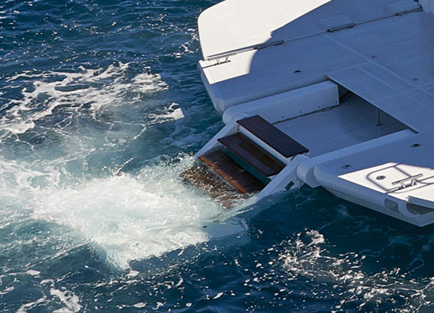
2 PLANCETTE A MOVIMENTAZIONE IDRAULICA
Montate su entrambi i lati dell’imbarcazione
Munite di scalette a scomparsa

Slide 26
PREDISPOSIZIONE PER ATTACCO FUSO OMBELICALE ROV

Slide 27
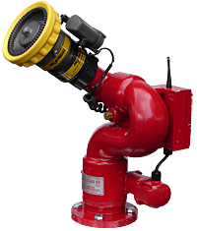
POMPA ANTINCENDIO MUNITA DI MONITOR
Azionamento mediante frizione calettata su 1 dei 2 motori di propulsione
1500 l/m con prevalenza minima di circa 50 m
Attacco UNI 70 per mandata con manichetta sul piano di coperta di poppa
Attacco per aspirazione con tubo rigido (esterno per svuotare imbarcazioni semi affondate)
Eventuale premiscelatore in linea per liquido schiumogeno A/B

Slide 28
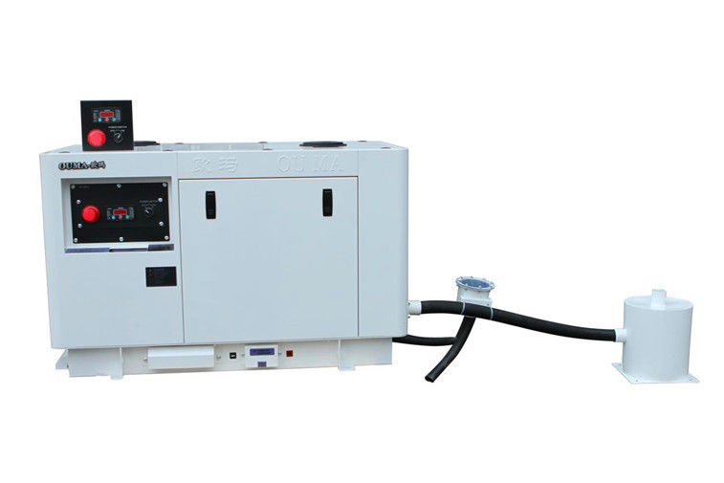
GRUPPO ELETTROGENO
Azionamento mediante motore Diesel
400 / 230 V
Potenza non inferiore a 10 KVA (8Kw)

